Slide 1

“que futuro para a europa?”
Reflexões a partir do relatório “Draghi”, Setembro 2024

Slide 2
1. O ponto de partida para a discussão:
- O futuro perspectiva-se num quadro de mudanças substantivas na política externa da U.E. e nas orientações da sua política económica a nível interno;
- As mudanças de orientação impactarão sobre os países da U.E., acentuando o confronto entre o “desejo” de centralização das decisões e de uma maior coordenação à escala europeia e os interesses diferenciados dos Estados que não pretendem abdicar de autonomia em domínios considerados estratégicos (assistiremos, com o alargamento previsto, a um reforço dos países do “bloco” leste e a um menor peso dos países do sul);
- O impacto previsto sobre os países da U.E. faz com que o debate em torno das políticas não se dava circunscrever à participação destes nas instituições comunitárias, mas envolva a participação activa dos cidadãos dos diferentes países (sobretudo naqueles onde esse debate se caracteriza por ser particularmente escasso).

Slide 3
2. Os “velhos” pilares da política da U.E.:
- A garantia de políticas financeiras sustentáveis, assentes na responsabilização dos Estados-membros e no combate às dívidas públicas excessivas;
- Promover uma convergência económica entre Estados e Regiões, com redistribuição de recursos a favor dos países mais atrasados;
- Ter como objectivo, para o conjunto dos países da U.E., a obtenção de superavites comerciais, com economias exportadoras e aproveitando o longo período de “comercio livre” à escala global;
- A defesa do “modelo social europeu”, com a adopção de políticas activas em prole do “Estado social”;
- A adopção do multilateralismo nas relações económicas externas, pela não fixação de critérios diferenciados nas tocas comerciais com países terceiros.

Slide 4
3. O diagnóstico severo do Relatório “Draghi”:
- Uma Europa (U.E.) em continuada perda face às grandes economias mundiais (E.U.A. e China);
- Um ordenamento jurídico interno (na U.E.) pouco harmonizado (assente em legislações nacionais) e pleno de barreiras à livre circulação (de bens e, sobretudo, de serviços), com excessivas restrições de concorrência, dificultando às empresas o livre aproveitamento do mercado europeu;
- Um “modelo económico” esgotado, baseado em sectores que foram propulsores da II Revolução Industrial.

Slide 5
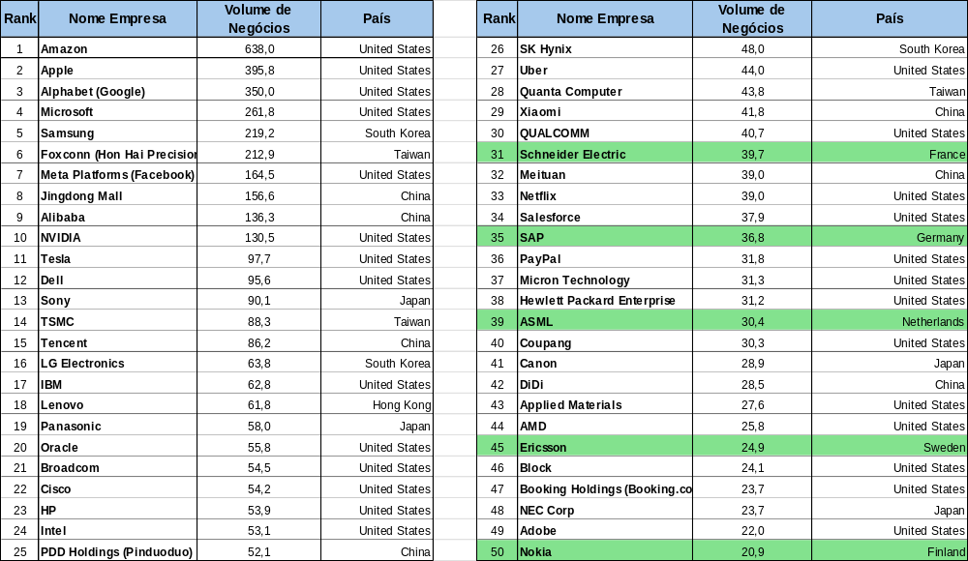
De acordo com o volume de negócios (triliões de dólares)

Slide 6
4. As “novas orientações emergentes (dos Relatórios “Letta” e “Draghi” até à “Agenda para Rearmar a Europa”):
- Uma nova “política económica” orientada para a competitividade, baseada em investimentos acrescidos nos sectores estruturantes e nas actividades da “nova economia”, apostando, em especial, na criação de “campeões europeus”, capazes de competir com americanos e chineses;
- Uma Europa com maior “autonomia estratégica”, e mais autocentrada quer no plano económico, quer no geopolítico, visando, reforçar a capacidade produtiva interna, reduzir a dependência de componentes importadas e concentrar mais as trocas no seu “mercado único” (criando, onde necessário, barreiras à entrada indesejável de produtos e de investimentos);
- Uma Europa com capacidade de se defender militarmente de ataques externos, realizando, no curto e no médio prazo, um aumento significativo das despesas com armamento.

Slide 7
5. Os impactos previsíveis nos outros pilares da actual política europeia (Flexibilização ou reconfiguração):
- Necessidade de um recurso acrescido ao endividamento, obrigando a reformular as actuais regras do PEC (em matéria de défices orçamentais e, inevitavelmente, em relação aos valores da dívida), sendo que, com os actuais juros do mercado, o diferencial entre os países e a dívida contraída pela C.E. é diminuto;
- Uma redistribuição de recursos comunitários (por países e objectivos), afectando previsivelmente a política de convergência e as políticas sociais, que aliás, poderão ter tendência a agravar-se pelo efeito de esperados choques assimétricos resultantes da nova política económica;
- Uma redução das trocas da U.E. com o exterior (a política de armamento não deverá alimentar as exportações para fora da Europa), com uma redução dos actuais superávites comerciais e com uma política baseada em acordos bilaterais, e com aplicação da regra da reciprocidade/retaliação (factor de potencial instabilidade nas relações internacionais).

Slide 8
6. O redesenhar das prioridades pela C.E.:
- A C.E. fez seu o núcleo central das propostas do Relatório “Draghi”, em especial as que se referem: à necessidade de centralizar as decisões; de rever a legislação que condiciona a livre circulação de bens e serviços; e ao aumento do orçamento comunitário. O discurso de “ruptura com o passado”, é moderado, adoptando uma postura mais evolucionista: o foco é colocado na intensidade das políticas (ou seja, não enfatiza a mudança de “modelo económico”);
- De referir que a nova política de defesa (ainda com contornos bastante imprecisos e não sendo conhecida a adesão dos diversos países da U.E.) não vem alterar o sentido geral da política defendida no Relatório Draghi. Ao invés, ela contribui para acelerar a mudança prevista, apenas podendo haver uma reorientação nas prioridades de investimento (fica mais clara a necessidade de rever a política financeira da U.E.);
- Contudo, as mudanças não são acompanhadas por uma definição clara das relações externas (apenas tornando explícito que a Rússia e a China são os adversários a combater). Isolacionismo? Que relações com os E.U.A.? E com o «grupo de Xangai»? E com a Índia? E com a América do Sul (Mercosul)? A U.E. adoptará políticas meramente reactivas ou terá alguma capacidade de iniciativa?

Slide 9
7. Algumas questões para debate:
- Consegue a U.E. abandonar o seu modelo “neo-mercantilista” ou de uma competitividade alicerçada em vantagens comparativas para o mesmo conjunto de bens ou ficará refém dos sectores actuais sem conseguir ter um papel liderante nas actividades do digital?
Está a “nova política” da U.E. a coberto de uma nova crise das dívidas soberanas (agora já não confinada aos “países do sul” mas afectando, sobretudo, as grandes economias do euro)?
Como preservar as políticas de convergência e do «Estado Social» basilares no projecto europeu e intimamente conectadas com o funcionamento dos regimes democráticos?
Qual a consistência das políticas de defesa enunciadas e qual o seu grau de concreticidade e de eficiência?
Que política externa adoptar? Que parceiros externos privilegiar? Pode a Europa “ser grande” de costas voltadas, simultaneamente, em relação à Rússia, aos E.U.A. e à China?

